Slide 1
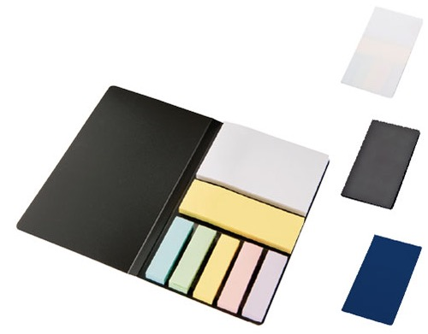
【提案書】
ブックメモ付箋(L)
特徴
コンパクトで持ち歩きにも便利なブック型のメモ付箋、Lサイズです。三種類の付箋がセットになっておりますので用途に合わせて使い分けられるため、とても便利で有難がられるアイテムです。
納期
納期スペース
仕様
素 材：紙(各色約50枚)､PP 他
サイズ：79×135×6mm（包装形態：OPP袋）
備 考：ロイヤルネイビー・リアルブラック・スノーホワイト
お見積
お見積りスペース

Slide 2
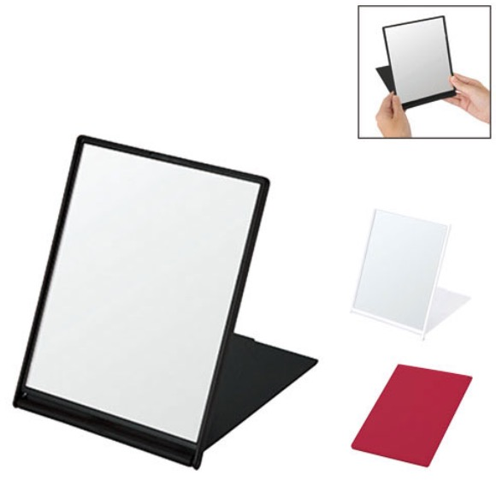
【提案書】
マットスクエアミラー(L)
特徴
マットな質感がクールで大人な印象を与えてくれるLサイズのスクエアミラーです。名入れするオリジナルデザインはフルカラー対応ですので、グッズ用やノベルティ用におすすめです。
納期
納期スペース
仕様
素 材： PS､ガラス 他
サイズ：125×166×8mm（包装形態： PP袋）
備 考：レッド・マットブラック・ピュアホワイト
お見積
お見積りスペース

Slide 3
【提案書】
コットンリネン巾着(M)
特徴
紐を引くと口をきゅっと閉めることが出来て見た目も可愛らしいMサイズの巾着袋を、コットンとリネンの混紡素材でご用意いたしました。ギフト包装用などに是非、ご活用ください。
納期
納期スペース
仕様
素 材：コットン､麻
サイズ：約220×305mm
お見積
お見積りスペース

Slide 4
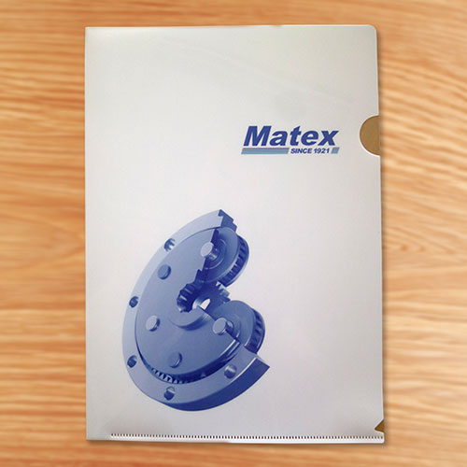
【提案書】
オリジナルクリアファイル
特徴
企業のノベルティからアニメグッズ、また卒業や周年などの記念用などにも人気の高いA4サイズのクリアファイル。全面フルカラーでのオリジナル名入れが可能です。
商品写
納期
納期スペース
仕様
素材： PP厚さ：0.2㎜厚
サイズ： A4サイズ
包装： 適量梱包
備考： 印刷：オフセット印刷
お見積
お見積りスペース

Slide 5
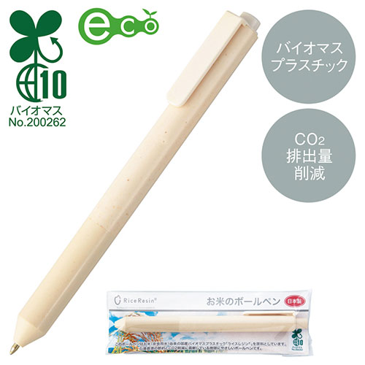
【提案書】
お米のボールペン
特徴
優しい色合いのスタンダードでシンプルなボールペン。ライスレジンという非食用のお米を原料としたバイオマスプラスチックを配合しており、地球環境に優しくSDGsに貢献できるアイテムです。
納期
納期スペース
仕様
素材：ABS樹脂・ポリプロピレン(ライスレジン?)混(バイオマス率10%)
サイズ：全長142mm
包装：ポリ袋入
備考：名入れ可能※天然素材配合の為、色味・表面の風合いなどに若干の個体差が生じます。
お見積
お見積りスペース

Slide 6
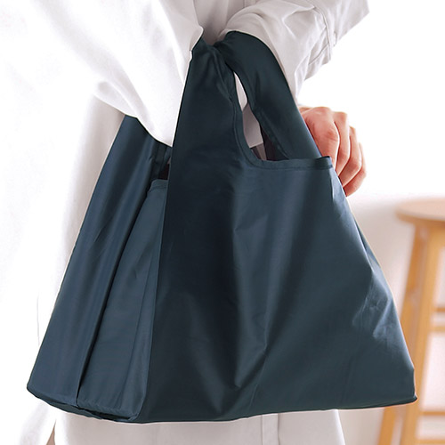
【提案書】
OBENTOランチバッグ
特徴
お弁当を平置きのまま入れられるマチの広い作りのランチバッグ。軽量なポリエステル素材は皺になりにくく型崩れもしにくく、名入れ範囲も広いためオリジナルグッズにも最適。
納期
納期スペース
仕様
素材 : ポリエステル
サイズ : 使用時:約210×300×160mm
収納時:約120×120×10mm
包装 : 裸(ポリ袋+取説別添付)
備考 : 名入れ可能
お見積
お見積りスペース

Slide 7
【提案書】
圧縮収納袋
特徴
旅行などにはとっても便利な、座るだけで空気を1秒で抜くことができる圧縮袋です。Yシャツ一枚とTシャツ2枚程度を入れることが出来ます。特典用などにもおすすめ。是非ご活用ください。
納期
納期スペース
仕様
素 材 ： PE・ナイロン
サイズ ： 350×300mm
包 装 ： ポリ入
備 考 ： 収納目安/ワイシャツ1枚･Tシャツ2枚
お見積
お見積りスペース

Slide 8
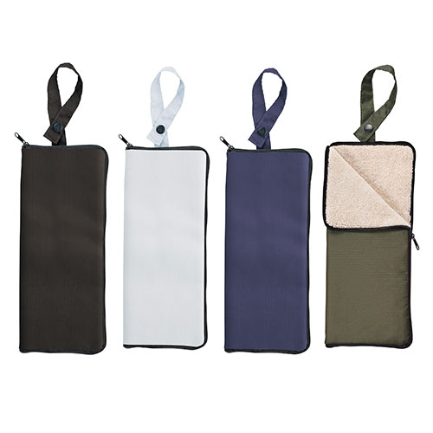
【提案書】
テントクロスマルチ傘カバー
特徴
外側は丈夫なテントクロス、内側は吸水性に優れたマイクロファイバー素材を配した傘カバー。タオルとしての使用も可能な上、ストラップでコンパクトに畳めるため携帯にも便利です。
納期
納期スペース
仕様
カラー展開：全4色
素材：ポリエステル他
サイズ：縦280×横120×高20(ｍｍ)
包装：台紙、PP袋入
備考：400個以上元払いサービス
お見積
お見積りスペース

Slide 9
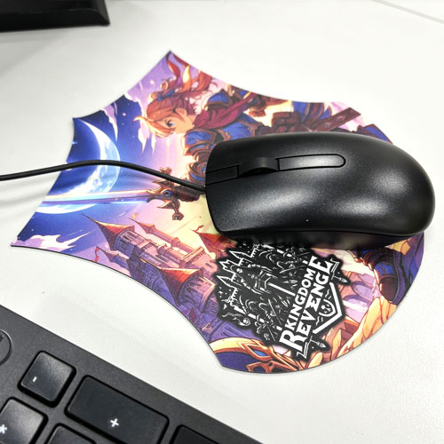
【提案書】
オリジナル全面フルカラーマウスパッド
特徴
5枚からの小ロットでオリジナルのマウスパッドが安価で作成できます。全面フルカラー印刷が可能で、マウスパッドの形状も自由にできるので、イメージした思い通りのグッズが作れます。
商品写
納期
納期スペース
仕様
素材: 表 エンボスラミ/裏 ラバー
サイズ: W180×H160mm以内
包装: 要相談
備考: 印刷：インクジェット
お見積
お見積りスペース

Slide 10
【提案書】
ベルト付エコブランケット
特徴
ベルト付きでコンパクトに折りたためる上に、その見た目もオシャレなブランケットです。ブルーグレーとベージュの2色展開からお選びいただけますし、オリジナル名入れも可能です。
納期
納期スペース
仕様
カラー展開：全2色
素材：生地:再生ポリエステル、ベルト:再生PVC+ポリエステル
サイズ：約W640×H470mm
重量：約72g
包装：透明袋
お見積
お見積りスペース

Slide 11
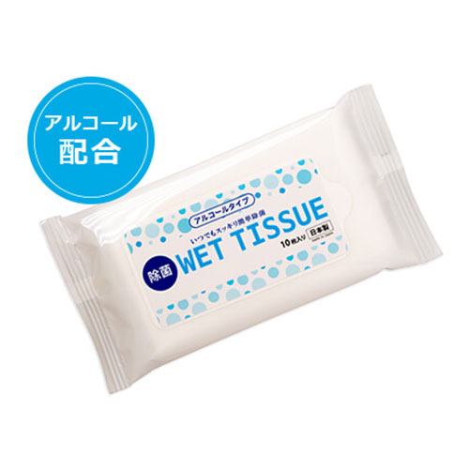
【提案書】
小ロット！除菌ウェットハンディ
特徴
アルコール配合の除菌ウェットティッシュは配布しやすい10枚入りのハンディサイズです。フラップ部分にオリジナル名入れをして、業種を問わず販促品として幅広くご活用ください。
納期
納期スペース
仕様
サイズ：シート：約150×200mm、外装：約W140×D10×H65mm
重量：約34g
包装：なし
お見積
お見積りスペース

Slide 12
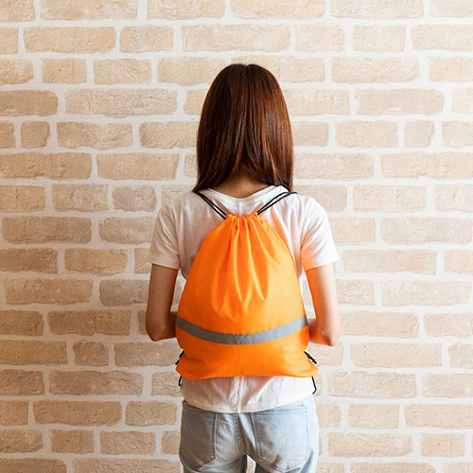
【提案書】
反射テープ付きナップサック
特徴
暗い夜道を通る事が多い方に是非とも使用して頂きたいのがこちらの「反射テープ付きナップサック」。事故が多発しやすい夜間移動時、あなたの心強い味方となってくれます。
納期
納期スペース
仕様
カラー展開：2色アソート(ライトブルー・オレンジ)
素材：ポリエステル
サイズ：350×410(mm)
重量：25g
包装：ポリ袋入り
お見積
お見積りスペース

Slide 13
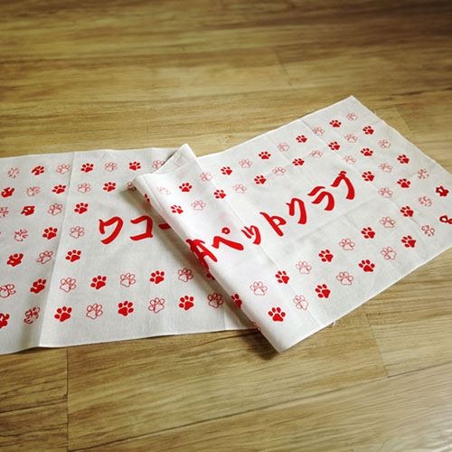
【提案書】
オリジナル手ぬぐい（顔料プリント）
特徴
手ぬぐいの生地の上にインクを乗せる事で、細かな線のデザインを再現する顔料プリント手ぬぐい。展示会用ノベルティや物販品を。大量枚数＆低コストで製作したいとお考えの方にはオススメです。
商品写
納期
納期スペース
仕様
素材：綿
サイズ：約900×340mm程度
備考：印刷：顔料プリント
お見積
お見積りスペース

Slide 14
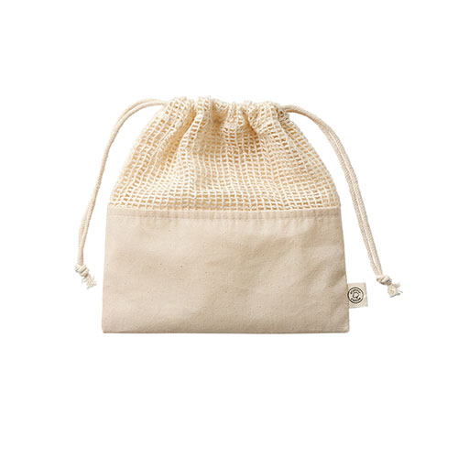
【提案書】
オーガニックコットンネット巾着(M)
特徴
Mサイズの巾着です。上半分がネット素材になっているため、口を開けることなく入れたものを確認できて便利な上、見た目的にもおしゃれです。同じ仕様でLサイズもご用意しております。
商品写真
納期
納期スペース
仕様
素 材:コットン
サ イ ズ : 約200×200（mm）
お見積
お見積りスペース

Slide 15
【提案書】
カトラリーセット バンブーファイバー入タイプ(2点)
特徴
スプーンとフォークをコンパクトに携帯できる上、繰り返し使用可能なため、プラスチックゴミの削減にも繋がり環境に優しい、エコなカトラリー2点セット。3色のカラー展開から選択可能です。
納期
納期スペース
仕様
素 材 ： PP、バンブーファイバー 他
サイズ ： ケース:約W56×H114×D23(mm)、スプーン:組み立て時約 W29×H174(mm)、フォーク:組み立て時約W29×H174(mm)
付属品 ： 取説付き
包 装 ： PP袋
お見積
お見積りスペース

Slide 16
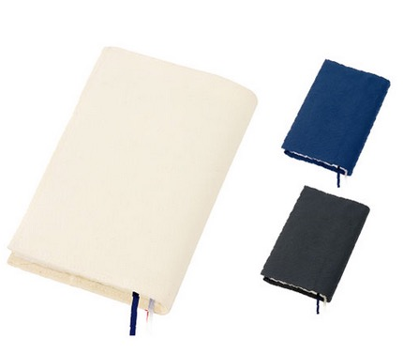
【提案書】
キャンバスブックカバー
特徴
ナチュラルで優しい風合いのキャンバス素材を使用したシンプルなブックカバーです。栞紐付きのため便利にご活用いただけます。
カラーバリエーションは全3色からお好みでお選びください。
納期
納期スペース
仕様
素 材：コットン 他
サイズ：展開時/約315×170mm
付属品：取説付
包 装：PP袋
備 考：ミッドナイトブルー・ナチュラル・ナイトブラック
お見積
お見積りスペース

Slide 17
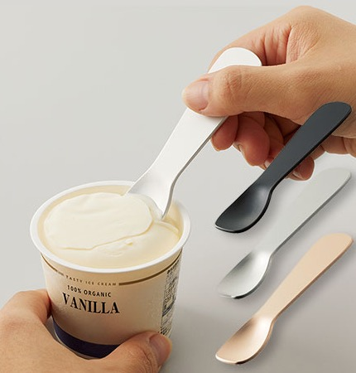
【提案書】
アイスクリームスプーン
特徴
手の体温が伝わりやすいアルミ素材のアイスクリーム専用スプーンです。カチカチに固いアイスクリームを早く食べたい方におすすめ。3色のカラーバリエーションからお選びいただけます。
納期
納期スペース
仕様
素 材：アルミ
サイズ：26×100×6mm（包装形態：OPP袋､台紙）
付属品：取説付(台紙面)
備 考：シルバー・ブラック・シャンパンゴールド
食品衛生検査済
お見積
お見積りスペース

Slide 18
【提案書】
ハードカバーハンディノート
特徴
ハンディサイズで持ち歩きにも便利なノートです。PU素材を表紙に使用したハードカバータイプのため高級感があり、オープンキャンパスや会社説明会などのノベルティ用としても人気です。
納期
納期スペース
仕様
カラー展開：全5色
素材：紙(約80枚)、PU 他
サイズ：90×140×12(mm)
包装：CPP袋
お見積
お見積りスペース

Slide 19
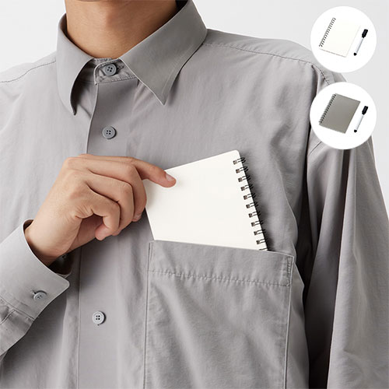
【提案書】
ホワイトボード型ミニノート
特徴
ミニノート型のホワイトボードです。会議やミーティングに非常に便利な上、ホワイトボードフィルムが3枚セットになっており、消したくない内容はフィルムを被せて保存することが可能。
納期
納期スペース
仕様
カラー展開：ブラック,ホワイト
素材：紙、PP 他
サイズ：本体/100×140×11(mm)、マーカー/114〈mm)
包装：OPP袋
備考：ホワイトボード3枚(6ページ)、クリアシート3枚、ホワイトボード専用マーカー1本、取説付
お見積
お見積りスペース

Slide 20
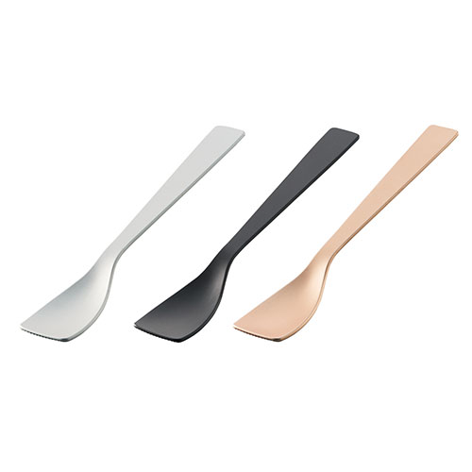
【提案書】
アイスクリームスプーン ラージ
特徴
熱伝導性に優れたアルミ素材を使用しているため、握る手の熱が先まで伝わりやすく、固いアイスも楽々食べられるスプーンです。記念品やノベルティアイテムとしてもおすすめのアイテムです。
納期
納期スペース
仕様
カラー展開：全3色
素材：アルミ
サイズ：27×150×11(mm)
包装：OPP袋、台紙
備考：取説付(台紙面)、食品衛生検査済
お見積
お見積りスペース

Slide 21
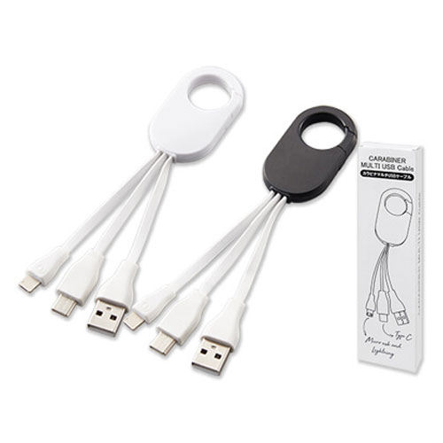
【提案書】
カラビナマルチUSBケーブル
特徴
3種類の端末に対応できる多機能なUSBケーブル。カラビナ式だからバッグなどに吊り下げて携帯しやすい仕様です。また、充電だけでなく写真などのデータ転送も可能です
納期
納期スペース
仕様
素 材 ： カラビナ：ABS、ケーブル：PVC
サイズ ： 本体部分：W30×D7×H53mm、ケーブル長さ：約86mm
重 量 ： 約24g
包 装 ： 化粧箱：W39×D17×H140mm
お見積
お見積りスペース

Slide 22
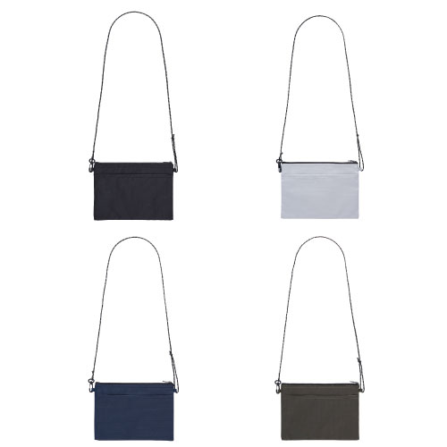
【提案書】
テントクロス撥水サコッシュ
特徴
耐久性に優れたテント生地を使い、さらに撥水性も持たせた、クオリティの高いサコッシュです。4色のカラー展開から選べる上、オリジナル名入れも可能。物販グッズ用などにおすすめです。
納期
納期スペース
仕様
素 材 ： ポリエステル他
サイズ ： 縦175×横240×奥行30mm
包 装 ： 台紙、PP袋入
お見積
お見積りスペース

Slide 23
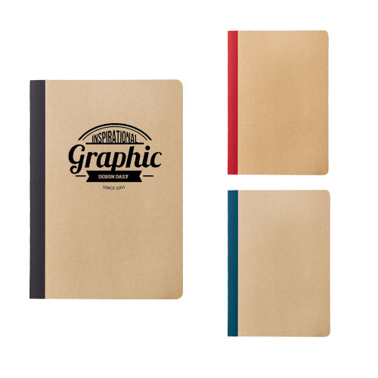
【提案書】
リサイクルA5ノート
特徴
地球環境に優しい再生紙を使用したA5サイズのリサイクルノートです。とてもシンプルなデザインで、どんなオリジナル名入れでもマッチしますので、ノベルティ用などにおすすめです。
納期
納期スペース
仕様
素 材：再生紙(約40枚)
サイズ：148×210×5mm（包装形態：OPP袋）
備 考：再生紙使用（R）マーク（本体裏面）
ブルー、レッド、ブラック
お見積
お見積りスペース

Slide 24
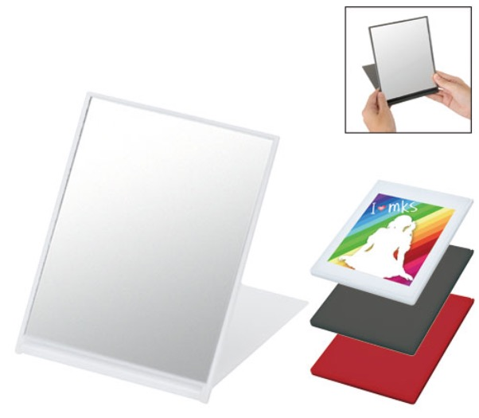
【提案書】
フロストスクエアミラー(L)
特徴
透け感のあるフロストな見た目がオシャレなスクエアタイプのLサイズミラーです。カバー部分にはフルカラーのオリジナルプリントが可能ですので、特に女性向けのノベルティグッズにおすすめ！
納期
納期スペース
仕様
素 材：PS､ガラス 他
サイズ：125×166×8mm（包装形態：PP袋）
備 考：フロストレッド・フロストブラック・フロストホワイト
お見積
お見積りスペース

Slide 25
【提案書】
キャンバスペンケース
特徴
ステーショナリーやメイク道具など、細々としたアイテムを纏めて持ち歩きたい場合に便利なペンケースです。キャンバス素材でかさばらないため、ノベルティ用などとしても人気です。
納期
納期スペース
仕様
カラー展開：アイボリー・ネイビー
素材：綿
サイズ：200×90mm
包装：台紙付ポリ入
お見積
お見積りスペース

Slide 26
【提案書】
オーガニックコットンガゼット巾着(L)
特徴
Lサイズのシンプルな巾着です。素材には地球環境と人に優しいオーガニックコットンを使用しており、ナチュラルな風合いが親しみやすさを与えます。ショッパーや記念用などにおすすめ。
納期
納期スペース
仕様
素材：コットン
サイズ：約260×360×100（mm）
容量：約5L
お見積
お見積りスペース

Slide 27
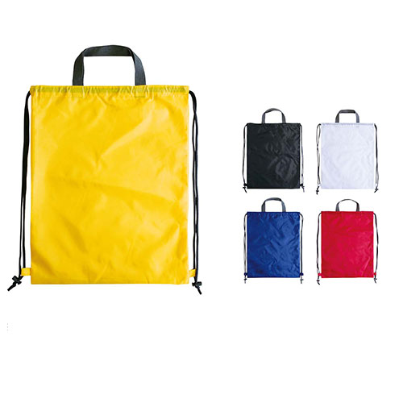
【提案書】
メルラッテ 真空ステンレスボトル390ml
特徴
ミルクボトル風の曲線的なデザインがとっても可愛らしい390mlサイズのボトルです。真空構造のため保冷も保温もしっかりしてくれる上、サイズ感も職場に持っていくのに最適です。
納期
納期スペース
仕様
カラー展開：5色
素材：ポリエステル
サイズ：Ｗ40cm×Ｈ50cm
備考：※縫製品の為、表示サイズと多少前後いたしますのでご了承ください。
お見積
お見積りスペース

Slide 28
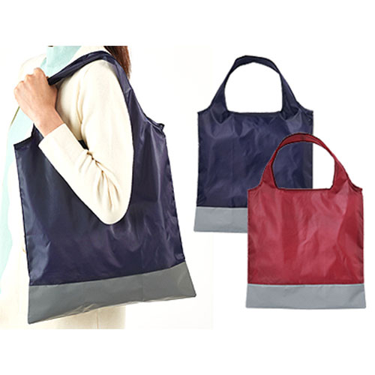
【提案書】
リフレクターエコバッグ
特徴
車のライトなどを効果的に反射するリフレクターをバッグ下部に取り付けてあるため、夜道でも安心して歩くことができるエコバッグです。折りたたむとコンパクトになるため持ち歩きにも便利です。
納期
納期スペース
仕様
素材：生地：ポリエステル、コーティング：アルミ
サイズ：バッグ：約W370×H380mm(ハンドル含まず)、ポケット：約W135×H105mm
重量：約34g
包装：透明袋
お見積
お見積りスペース

Slide 29
【提案書】
キャンバスデイリーポーチ(S)
特徴
オリジナルデザインの名入れプリントがよく映えるためノベルティグッズとして人気の、シンプルなキャンバスポーチです。こちらはSサイズになりますが、サイズ違いでMもございます。
納期
納期スペース
仕様
素 材：コットン 他
サイズ：約190×130×60mm
備 考：ミッドナイトブルー・ナチュラル・ナイトブラック
お見積
お見積りスペース

Slide 30
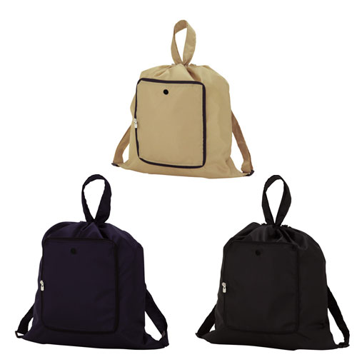
【提案書】
リュックバッグ
特徴
リュックと手提げで使い分け可能な2WAYバッグ。使用時以外はコンパクトに折り畳んで持ち歩けるので、メインバッグに忍ばせておけばエコバッグとしても重宝します。
商品写
納期
納期スペース
仕様
素材：ポリエステル
サイズ：使用時：Ｗ42cm×Ｈ47cm マチなし 折りたたみ時：Ｗ22cm×Ｈ12.5cm
備考：外ポケット付き 巾着式（口閉じ） リュック用肩掛け紐付き
お見積
お見積りスペース

Slide 31
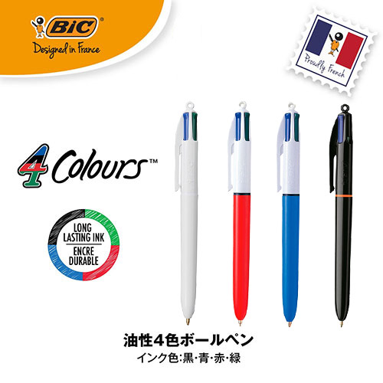
【提案書】
4色ボールペン
特徴
1970年代からのロングセラー商品でMade inフランスの元祖多色ボールペンです。インクは定番カラーの赤黒緑青の４色。上部のリングにネックストラップを付けて使用も可能です。
納期
納期スペース
仕様
カラー展開：全4色
素材：ABS樹脂
サイズ：最大径φ16mm 全長145mm
重量：12g
機能：ノック式多色ペン・黒/赤/青/緑1.0?
お見積
お見積りスペース

Slide 32
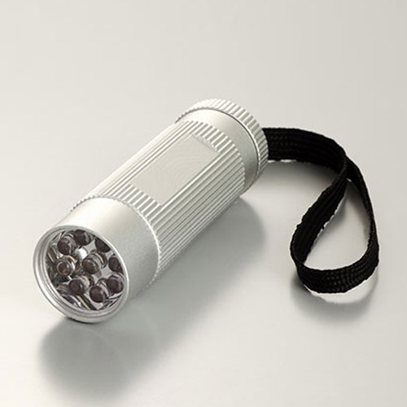
【提案書】
9LEDライトセット
特徴
贈答品に最適な化粧箱入りの防災9LEDライトセット。箱から開けて付属の乾電池をセットすればすぐに使えます。本体に名入れをして防災啓発活動のキャンペーンやイベントでご活用ください。
商品写
納期
納期スペース
仕様
素材：アルミニウム・ポリエステル
サイズ：Φ27×90mm
包装：化粧箱入り,110×135×35mm
備考：単四電池3本使用(添付)
お見積
お見積りスペース

